Slide 1
Здоровье для человека –
самая главная ценность.
Здоровье – это вершина,
на которую человек должен подняться сам.

Slide 2
ДОРОГА
К
ДОБРОМУ ЗДОРОВЬЮ

Slide 3
Дорогие мои дети!
  Я пишу вам письмецо.
  Я прошу вас, мойте чаще
  Ваши руки и лицо.
    Все равно, какой водою:
    Кипяченой, ключевою,
    Из реки иль из колодца,
    Или просто дождевой!
      Нужно мыться непременно
      Утром, вечером и днем-
      Перед каждою едою,
      После сна и перед сном!
        Тритесь губкой и мочалкой,
        Потерпите не беда!
        И чернила и варенье
        Смоют мыло и вода.
          Дорогие мои дети
          Очень, очень вас прошу:
          Мойтесь чище, мойтесь чаще
          Я грязнуль не выношу.

Slide 4


Slide 5

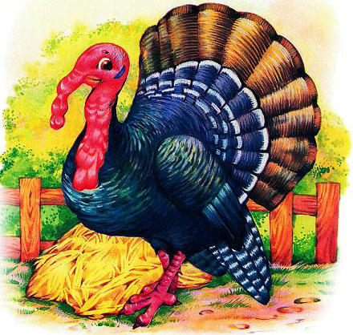



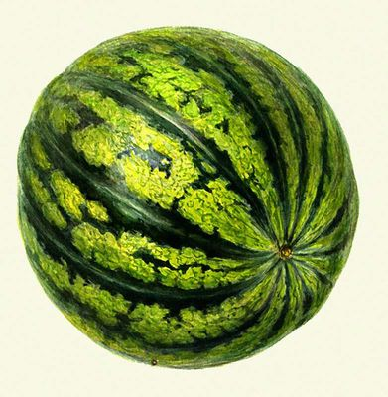
Г
И
Г
И
Е
Н
А

Slide 6

РЕЖИМ ДНЯ

Slide 7
РЕЖИМ ДНЯ
ЕСЛИ БУДЕШЬ ТЫ СТРЕМИТЬСЯ,
РАСПОРЯДОК ВЫПОЛНЯТЬ
БУДЕШЬ ЛУЧШЕ ТЫ УЧИТЬСЯ
БУДЕШЬ ЛУЧШЕ ОТДЫХАТЬ,

Slide 8
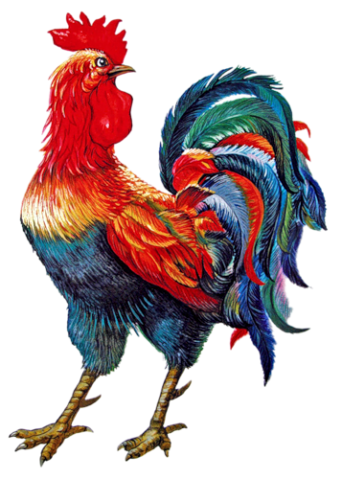


П
И
Т
А
Н
И
Е

Slide 9
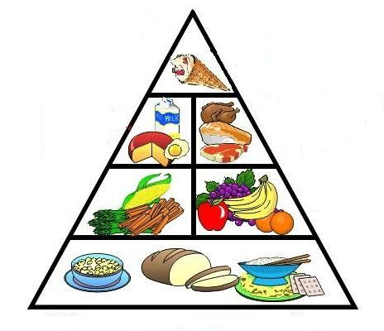
ПИРАМИДА ПИТАНИЯ

Slide 10
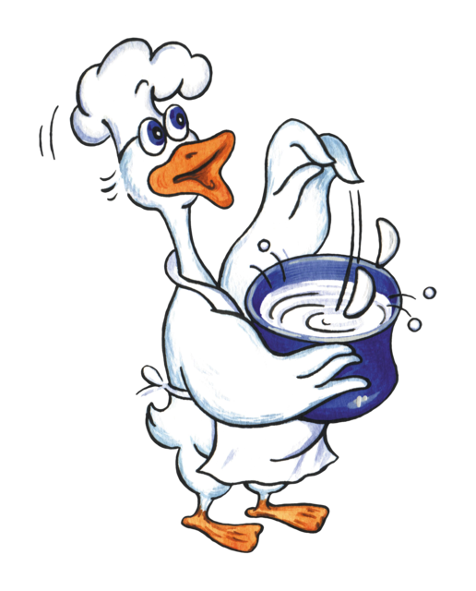
МЕНЮ
ЗАВТРАК

Slide 11

МЕНЮ
ОБЕД

Slide 12
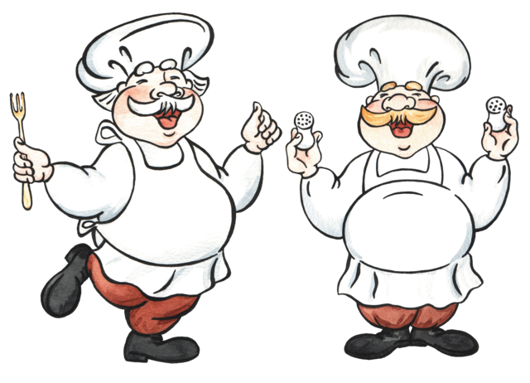
МЕНЮ
УЖИН

Slide 13
Человеку нужно есть,
Чтобы встать и чтобы сесть,
Чтобы прыгать, кувыркатьсч,
Песни петь, дружить, смеяться,
Чтоб расти и развиваться,
И при этом не болеть.
Нужно правильно питаться,
С самых юных лет уметь.

Slide 14

СПОРТЗАЛ
ПЕРЕМЕНА
СТОЛОВАЯ

Slide 15
столовая
ПЕРЕМЕНА
СТОЛОВАЯ

Slide 16
перемена
ПЕРЕМЕНА
СТОЛОВАЯ

Slide 17
гигиена
режим дня
питание
спорт
безопасное поведение
ДОРОГА
К ДОБРОМУ ЗДОРОВЬЮ

Slide 18
Я желаю вам, ребята - быть здоровыми …,
Но добиться результата невозможно без … .
Постарайтесь не лениться, каждый раз перед …,
Прежде, чем за стол садиться, руки вымойте …
И зарядкой занимайтесь ежедневно по …
И, конечно, закаляйтесь – это так поможет вам!
Свежим воздухом …, по возможности друзья,
На прогулки в лес …, он вам силы даст, …!

